Slide 1
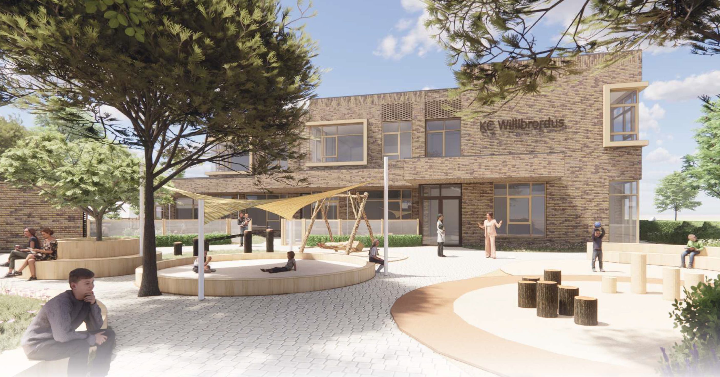



Nieuwbouw Kindcentrum Willibrordus
Informatieavond 9 december 2025, 19.00 – 20.00 uur

Slide 2
Invulling informatieavond
Welkom
Proces tot nu toe
Stand van zaken
Plan van aanpak bouwproces
Vragen en reacties
Afronding

Slide 3
Proces tot nu toe
14 maart 2023: Besluit College B&W Boxtel
28 maart 2023: Informatieavond start project
24 juni 2024: Informatieavond Voorontwerp
17 december 2024: Informatieavond Definitief Ontwerp en tijdelijke huisvesting
2025:
Uitwerken Technisch Ontwerp
Aanvraag en behandeling omgevingsvergunning
Sloop fase 1
Aanbesteding uitvoerende partijen

Slide 4
Stand van zaken
Vergunningen
Omgevingsvergunning verleend op 6 juni 2025
Conform eerder getoonde Definitief Ontwerp
Aanvraag omgevingsvergunning buitenbergingen
Aanvraag Q1 2026 behandelen
Tijdelijke huisvesting en sloop
Tijdelijke huisvesting is in gebruik genomen
Fase 1 is gesloopt
Sloop fase 2 na ingebruikname nieuwbouw

Slide 5
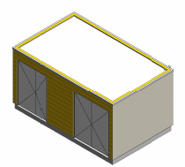
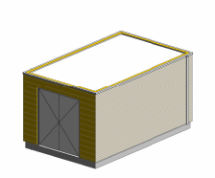
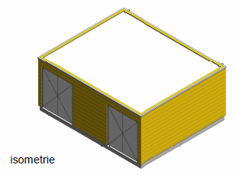
Stand van zaken (Bergingen)

Slide 6
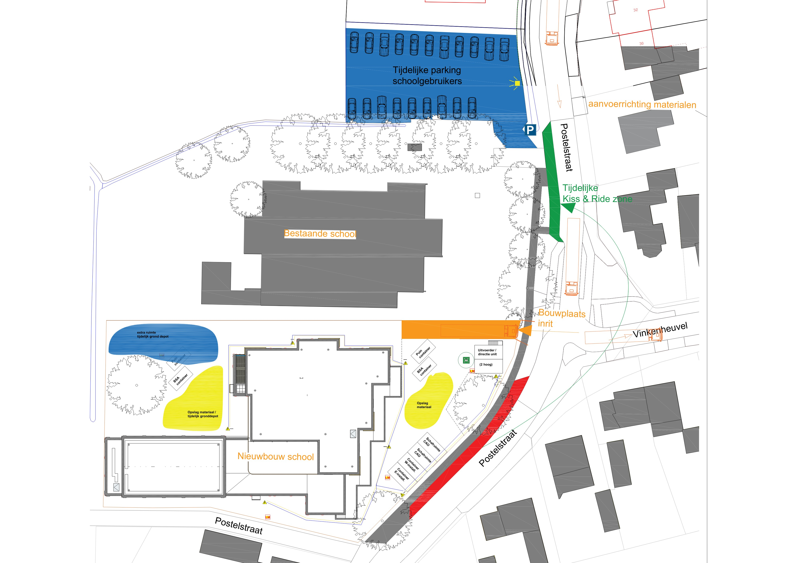
Plan van aanpak bouwproces

Slide 7
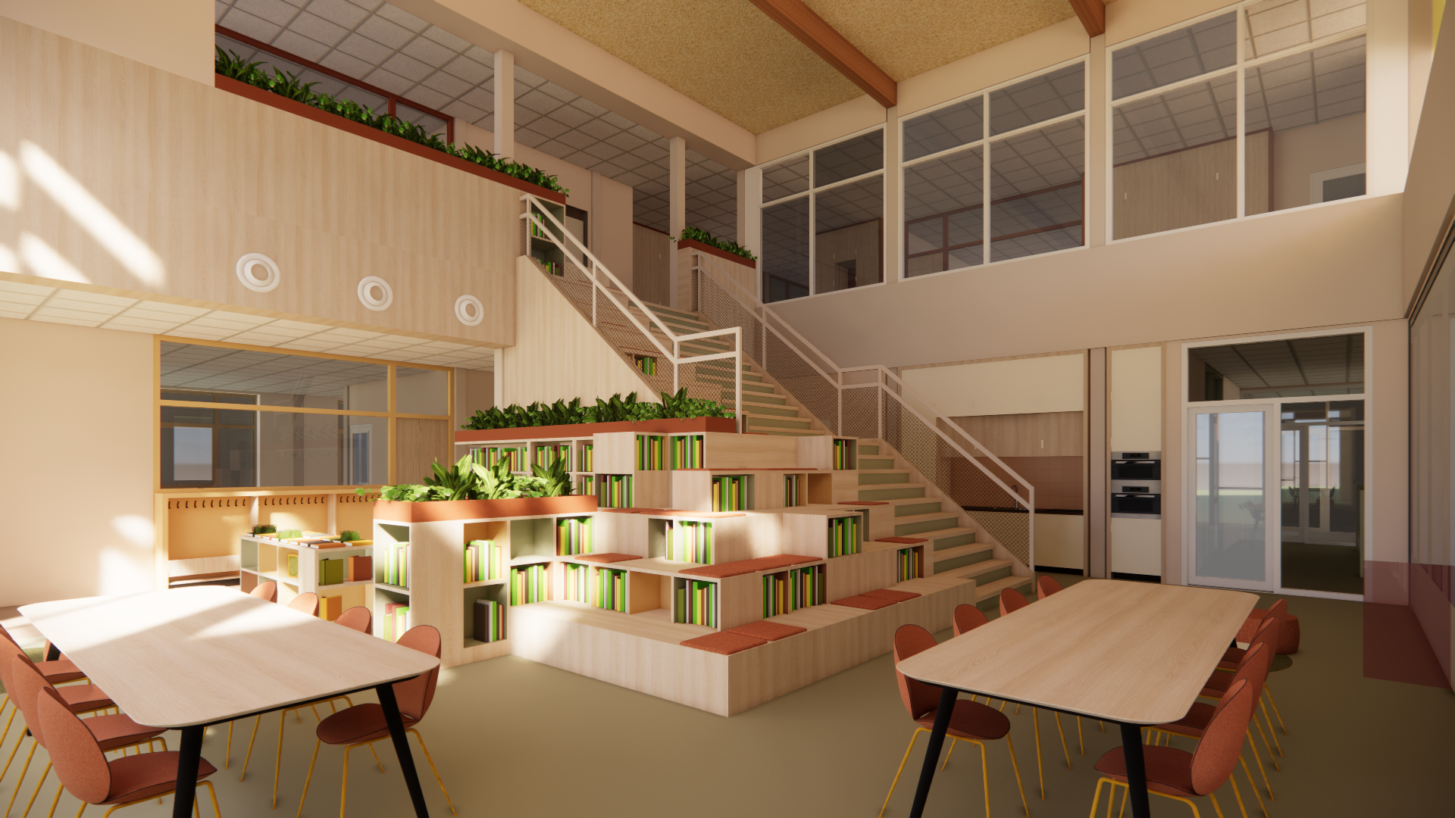

Slide 8
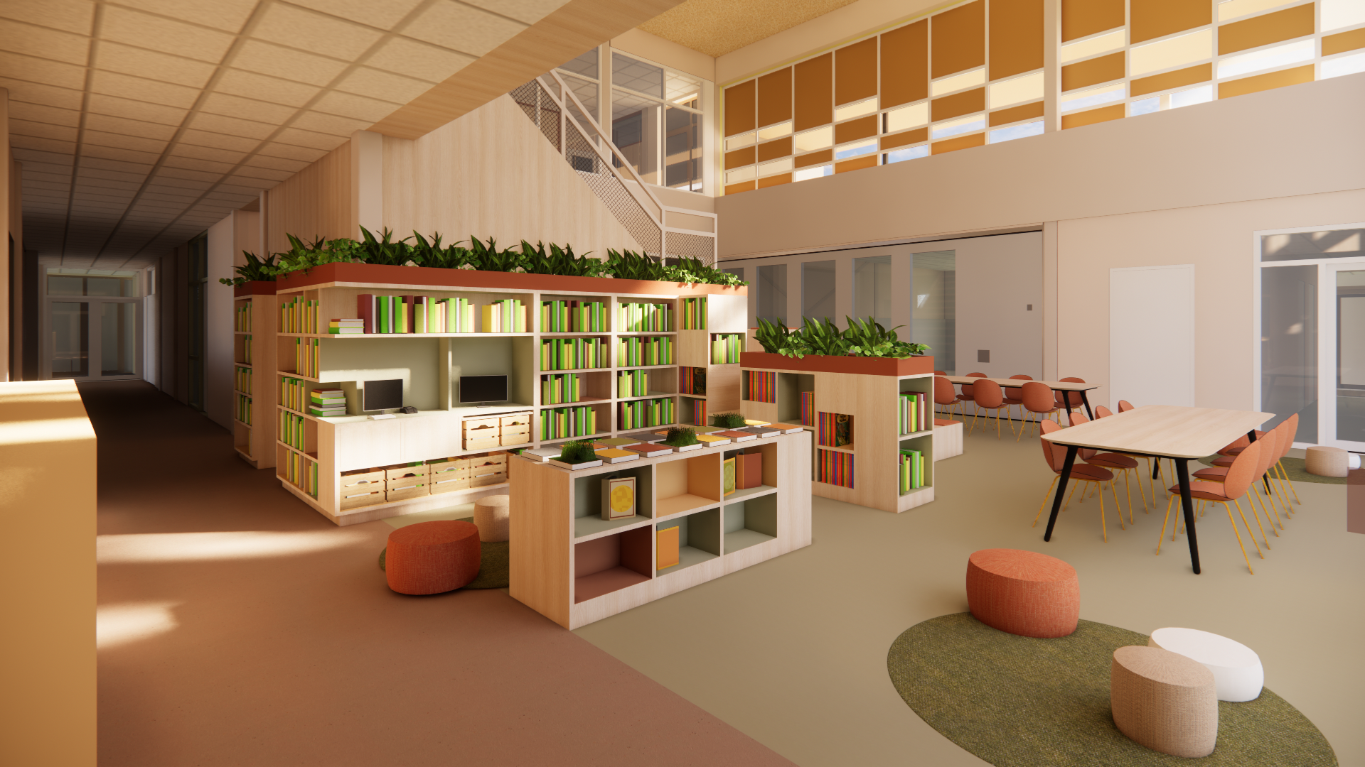

Slide 9
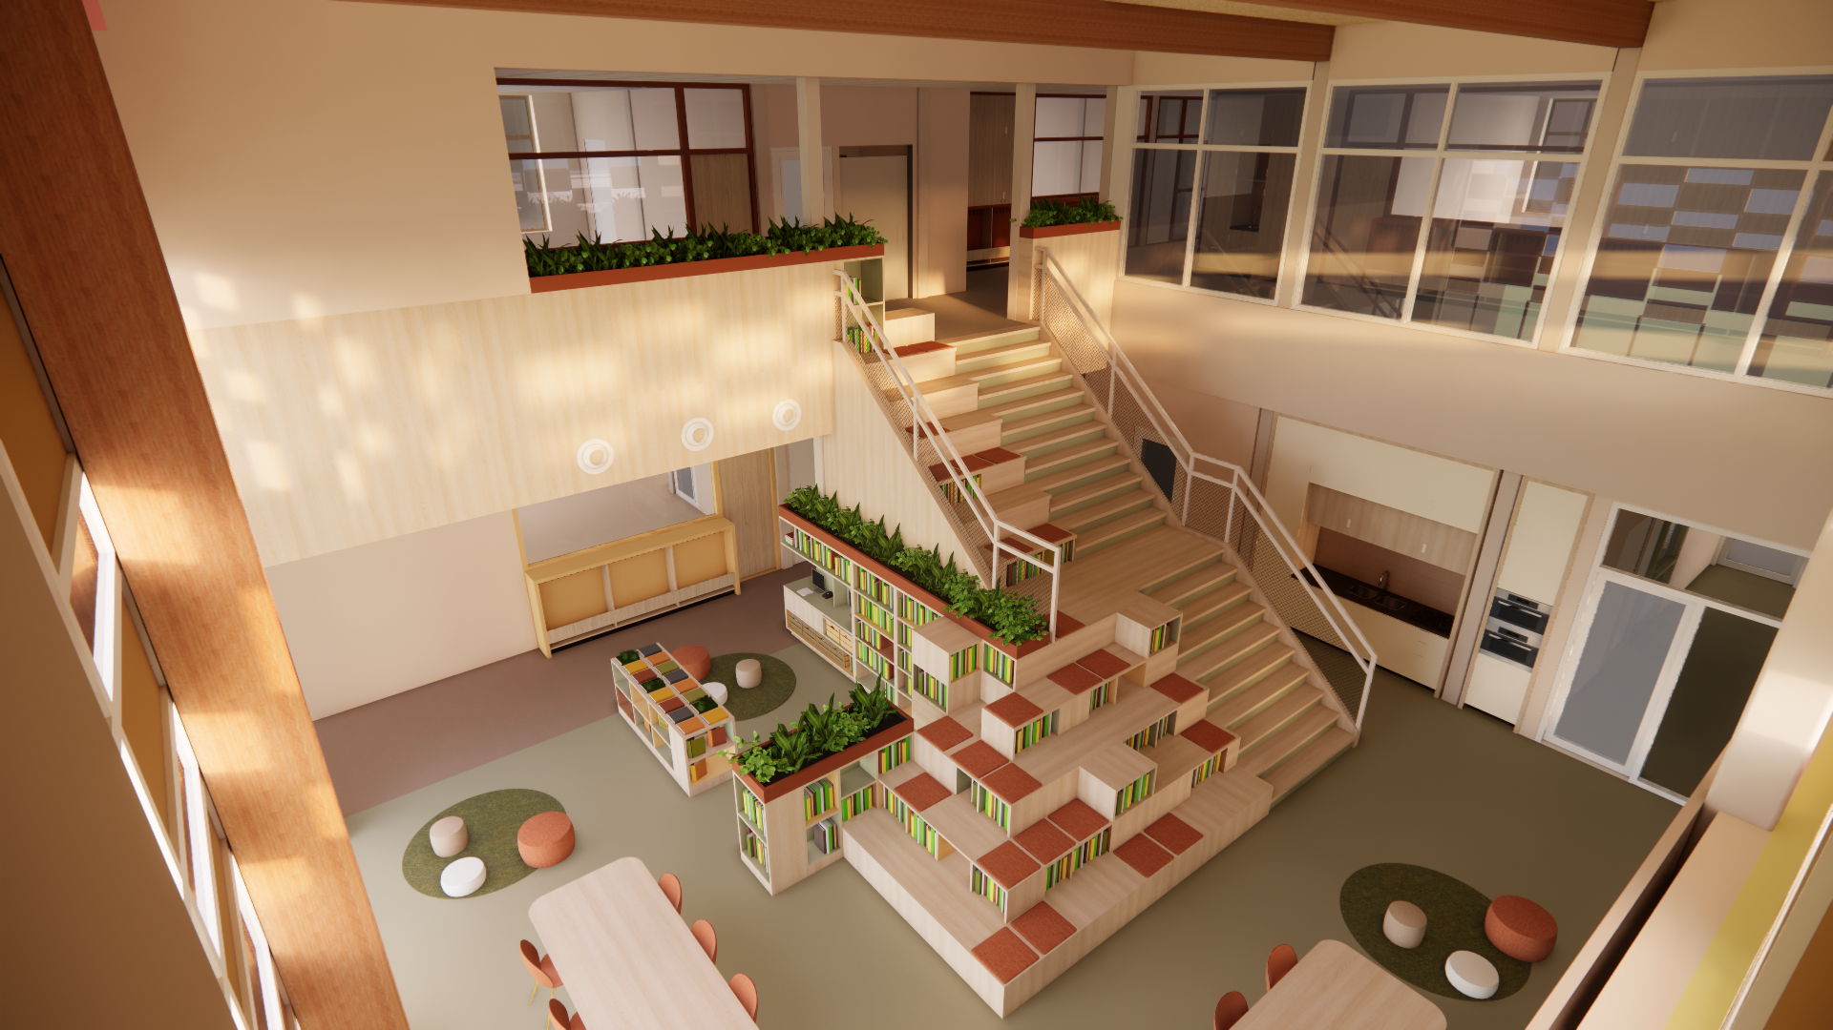

Slide 10
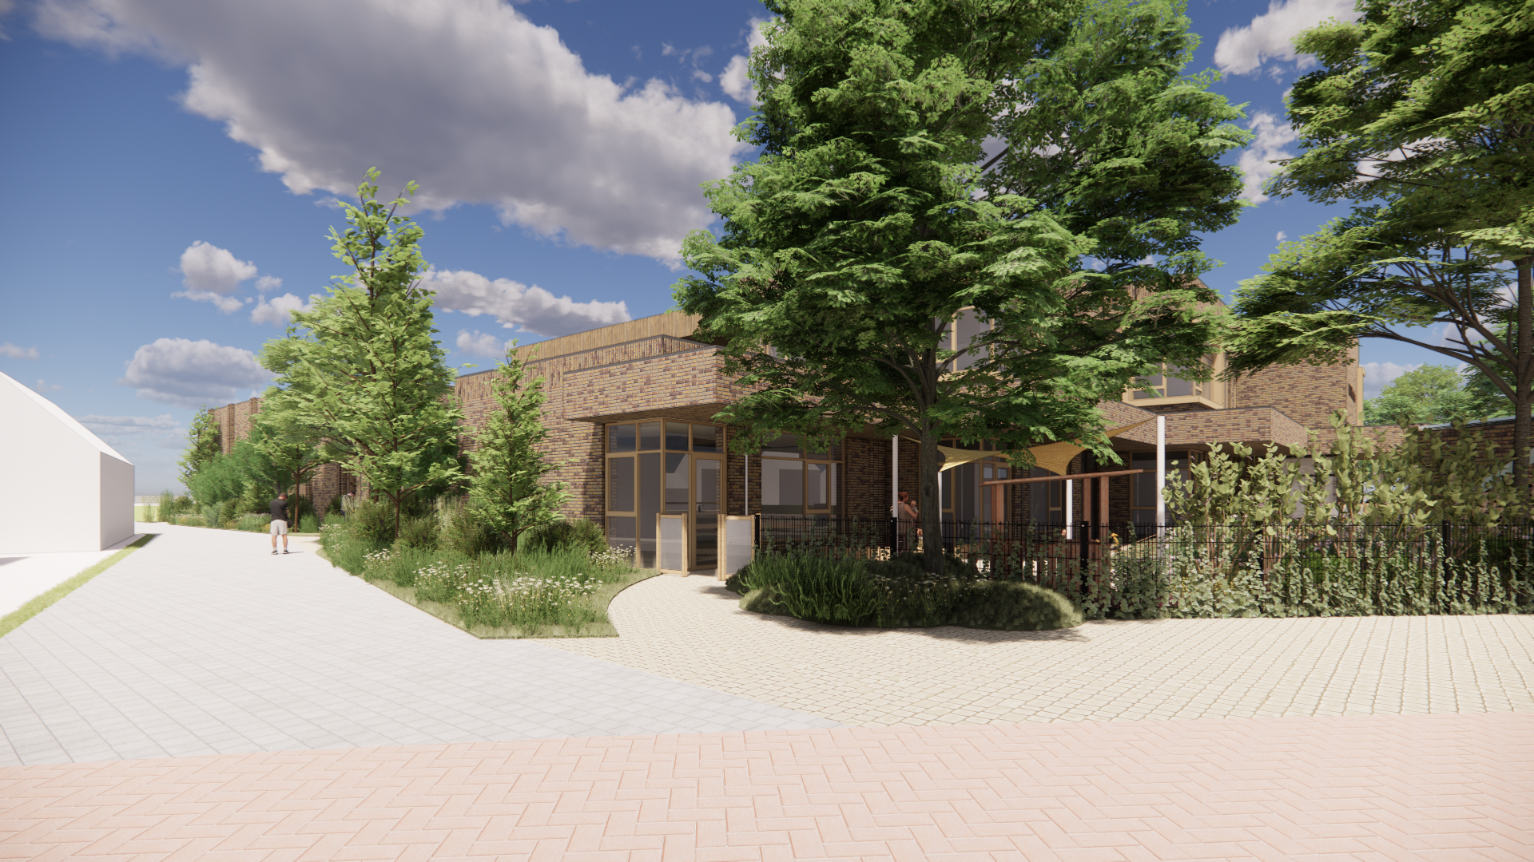

Slide 11
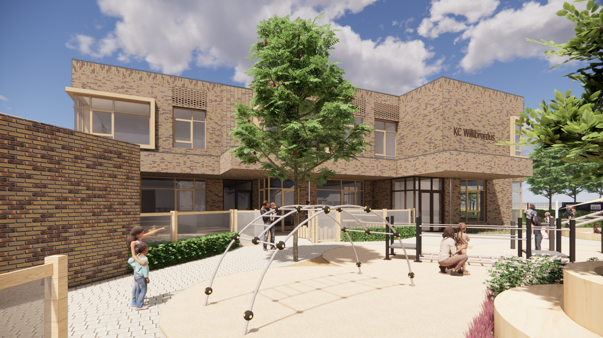

Slide 12
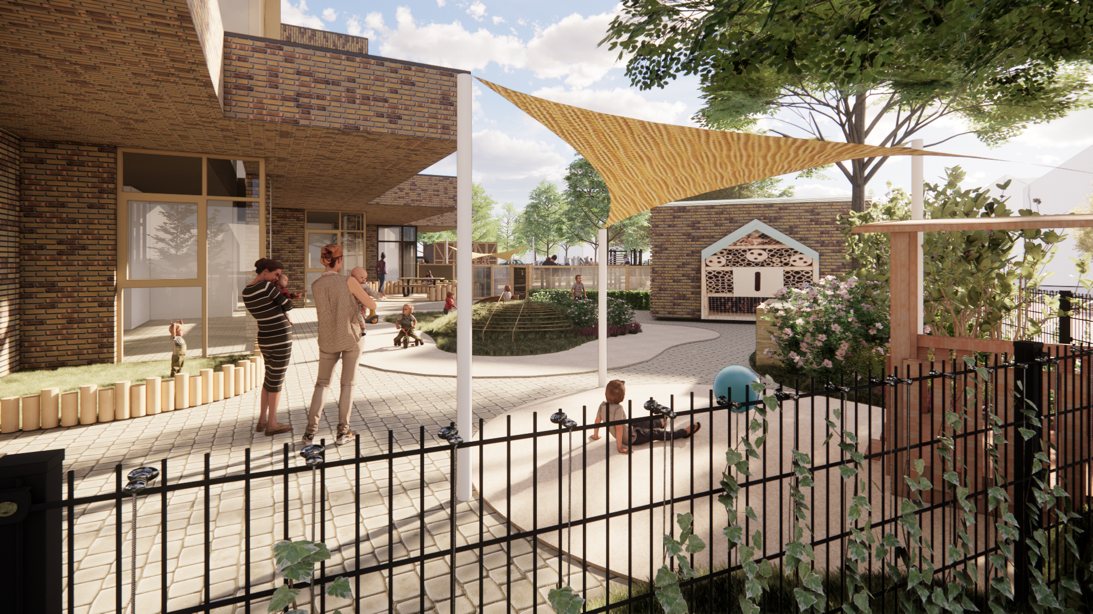

Slide 13
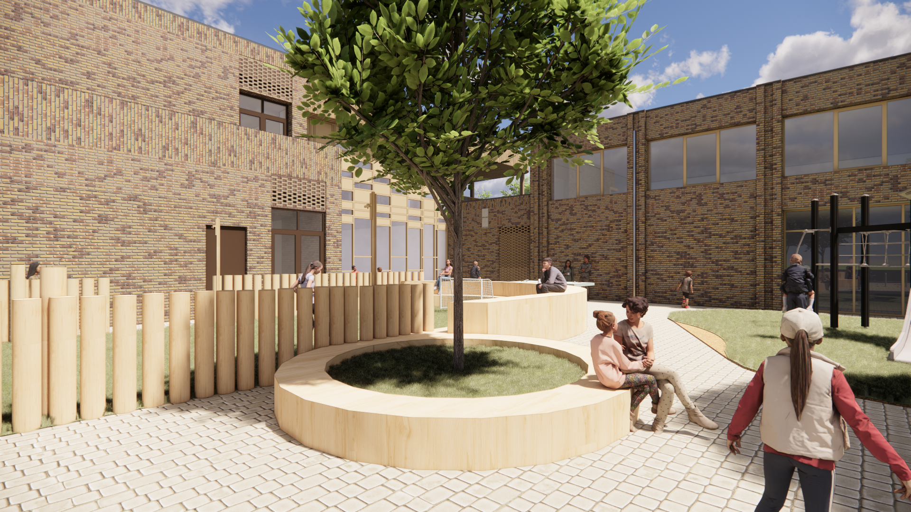

Slide 14
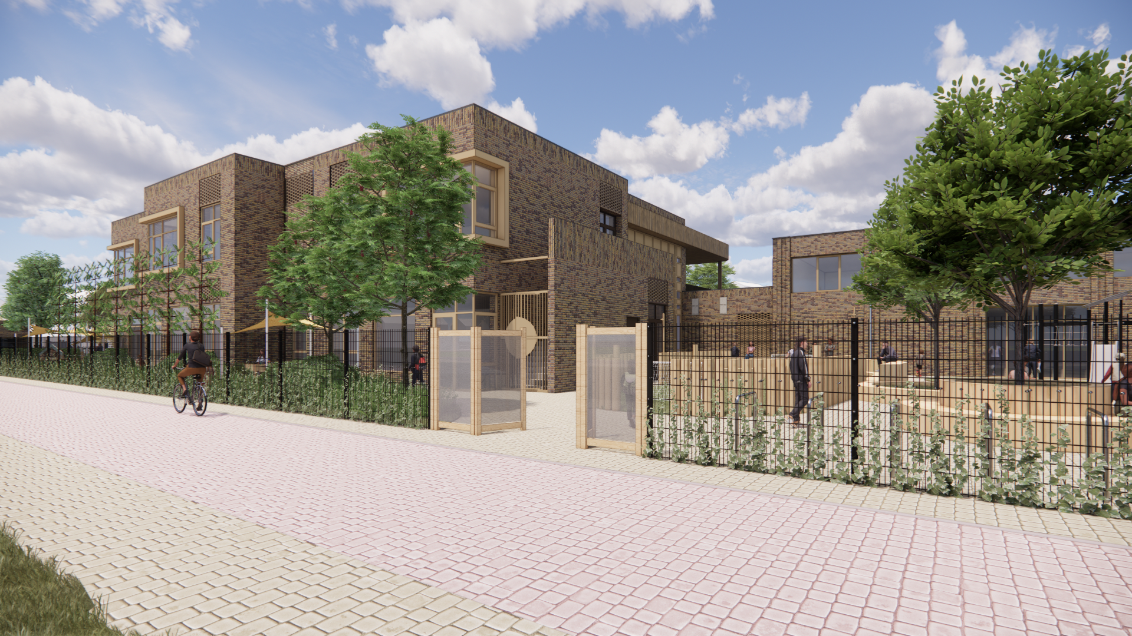

Slide 15
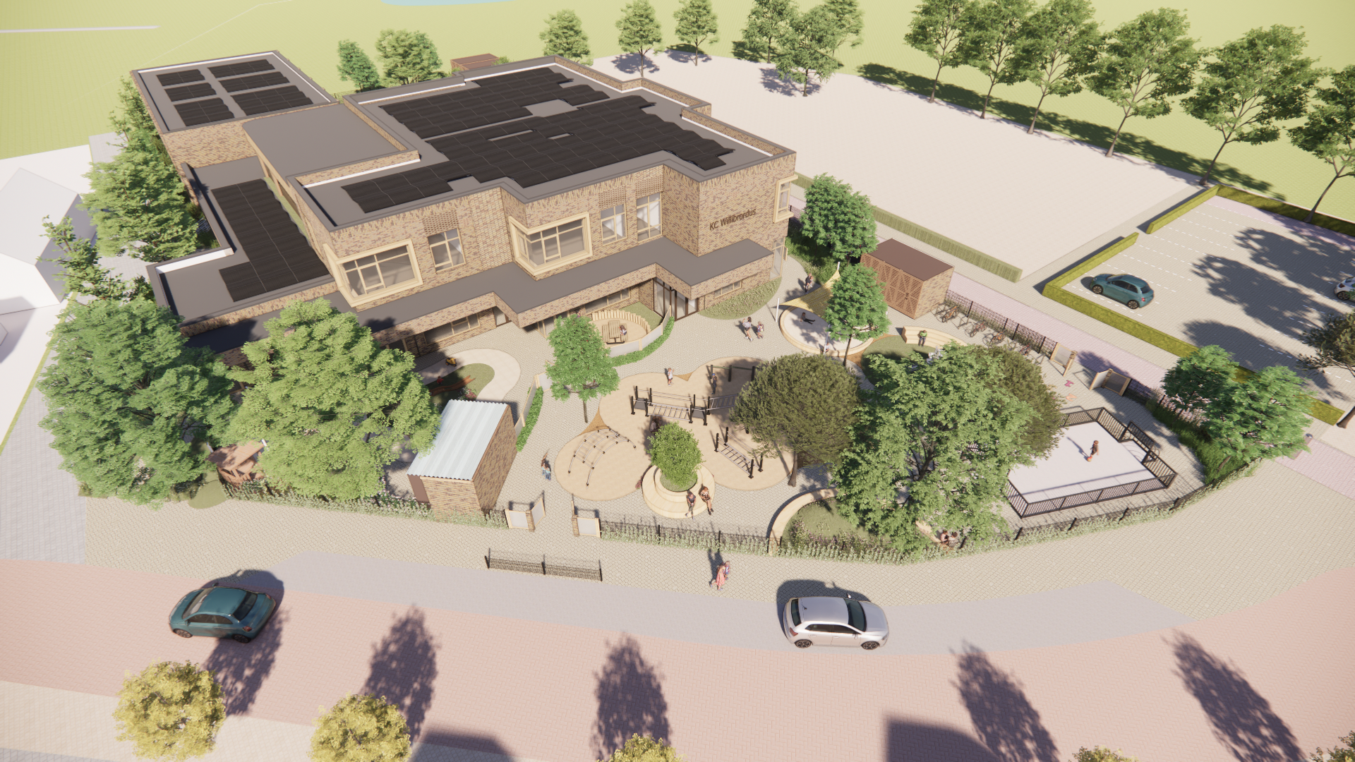

Slide 16
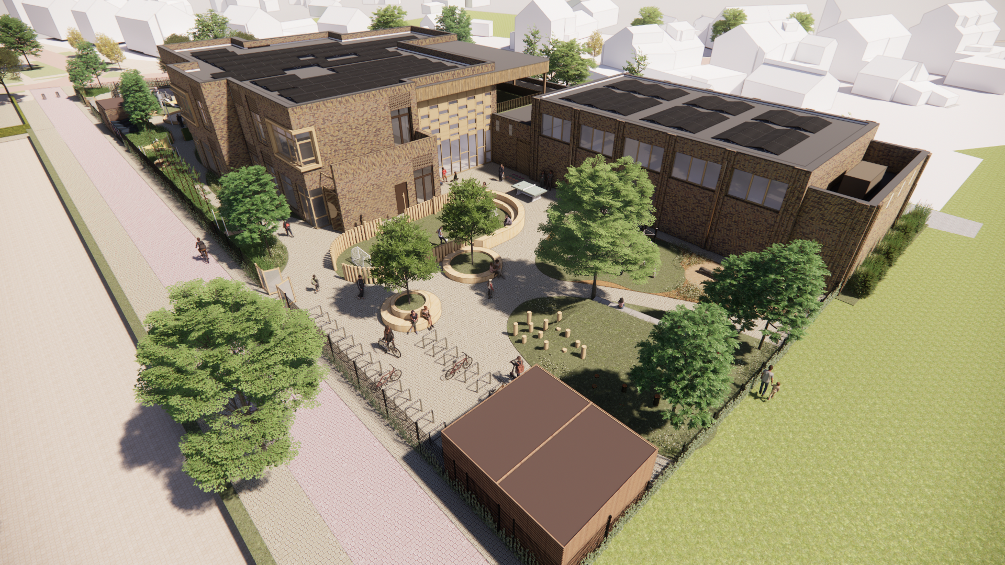

Slide 17
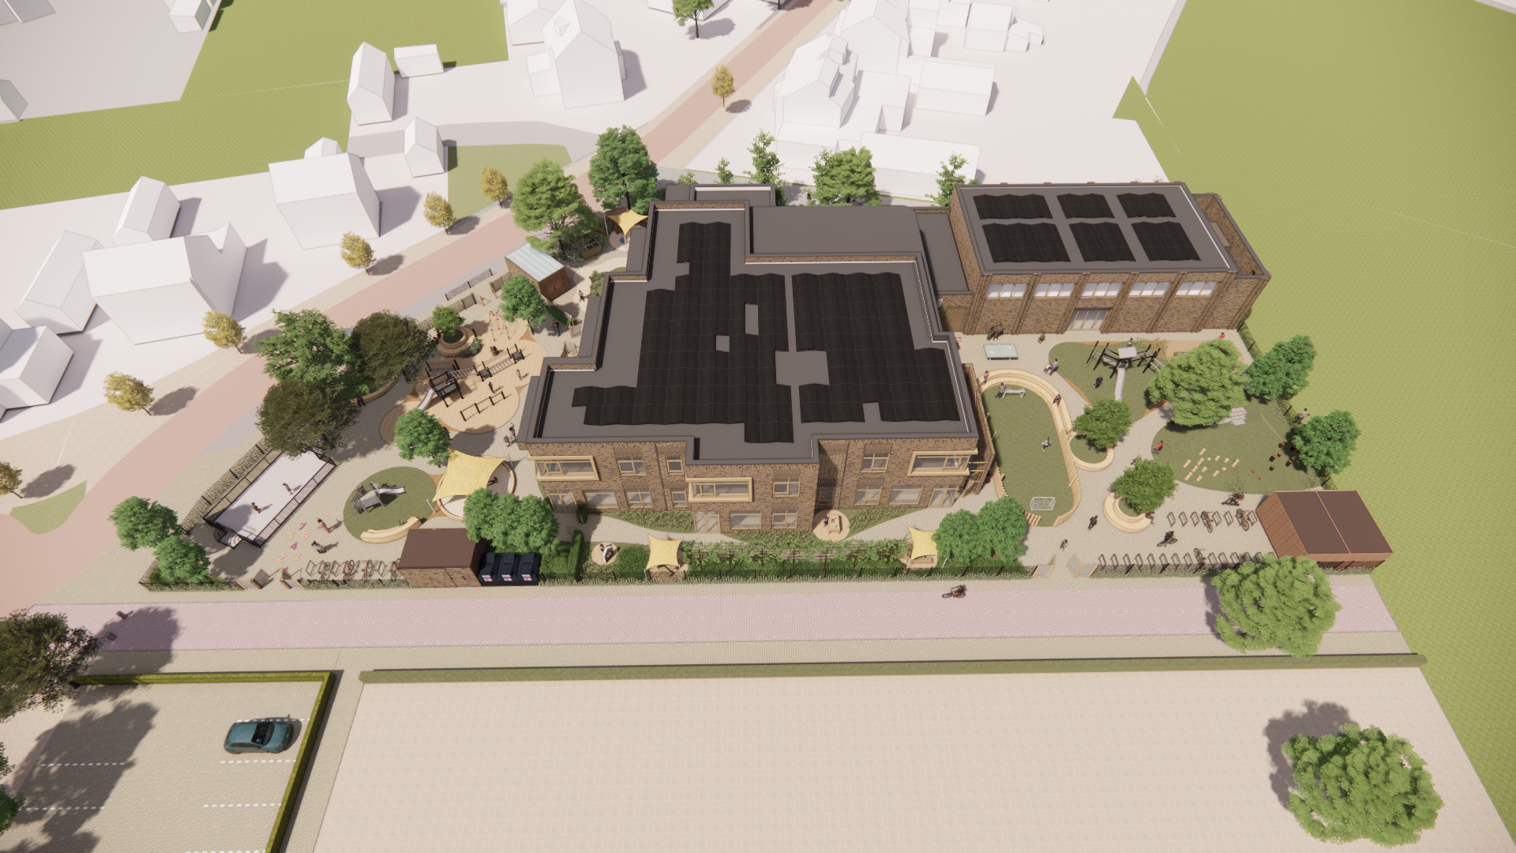

Slide 18
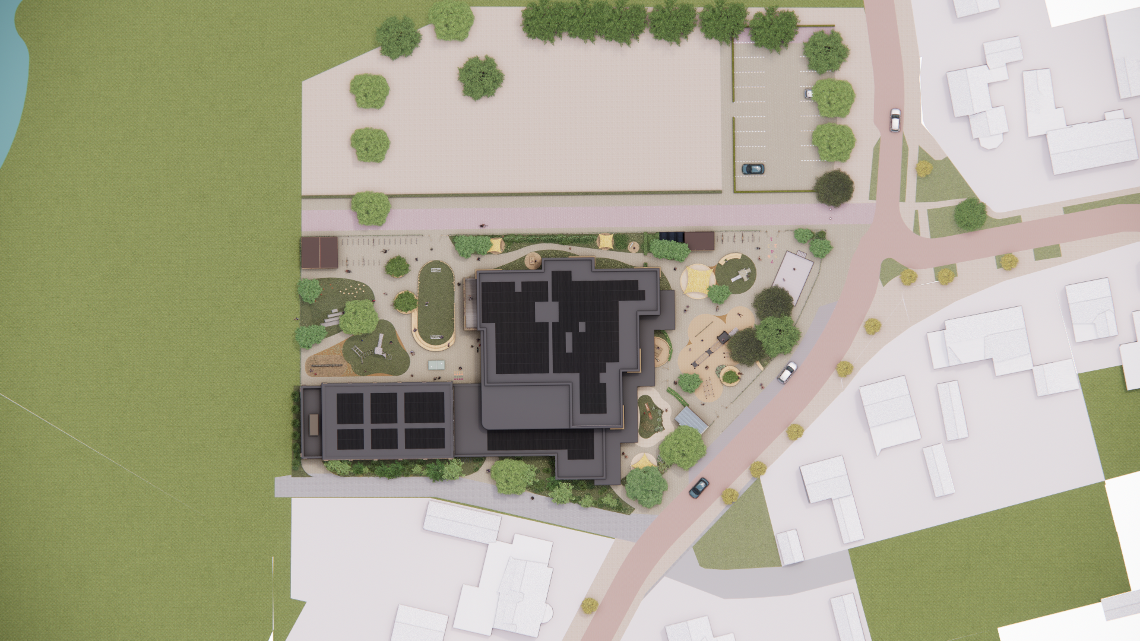

Slide 19
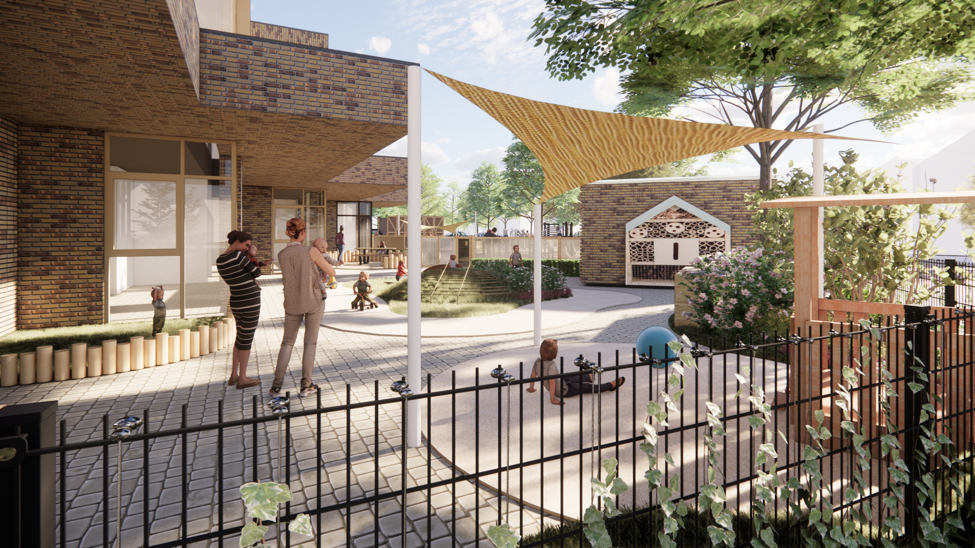

Slide 20
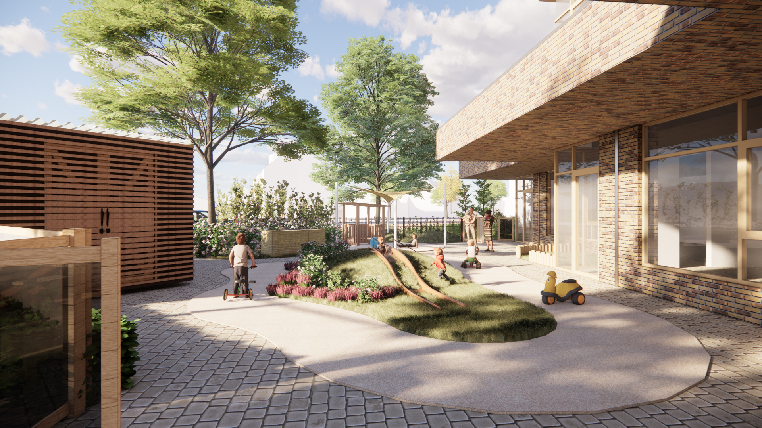

Slide 21

Vragen en reacties
www.bs-st-willibrordus.nl - kindcentrum.esch@cadansprimair.nl

